Slide 1
Minería de datos
Caso strike reports
Carlo manzo
Benjamin huentemilla
Zuar sepulveda

Slide 2
Metodología
Problema
Fuentes de datos
¿Por qué?

Slide 3
Preparación de los datos
CSV
Cambios de tipo de dato
Label encoding
Outliers
Datos faltantes

Slide 4
Aplicacion de tecnicas
Clasificación
Regresión
Clustering

Slide 5
Modelos predictivos
Clasificación: Random Forest Classifier y Regresión Logística
Regresión: Random Forest y Gradient Boosting Regressor
Clustering: K-Means y DB Scan

Slide 6
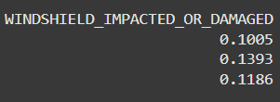


Descubrimiento de patrones
Power BI

Slide 7
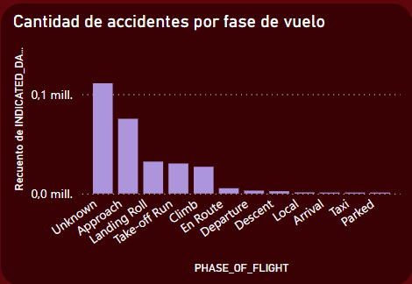
¿Cómo impactan estos patrones?

Slide 8
Conclusiones y recomendaciones
Mejorar la toma de datos
Anticipar vuelos de aves para evitar accidentes (época migratoria)
Implementar modelos de predicción en la organización
Preparación adicional en épocas y áreas críticas.

Slide 9
Referencias
Recursos AVA duoc
Youtube
Reddit
IA´s: chat gpt, geminis

